Slide 1
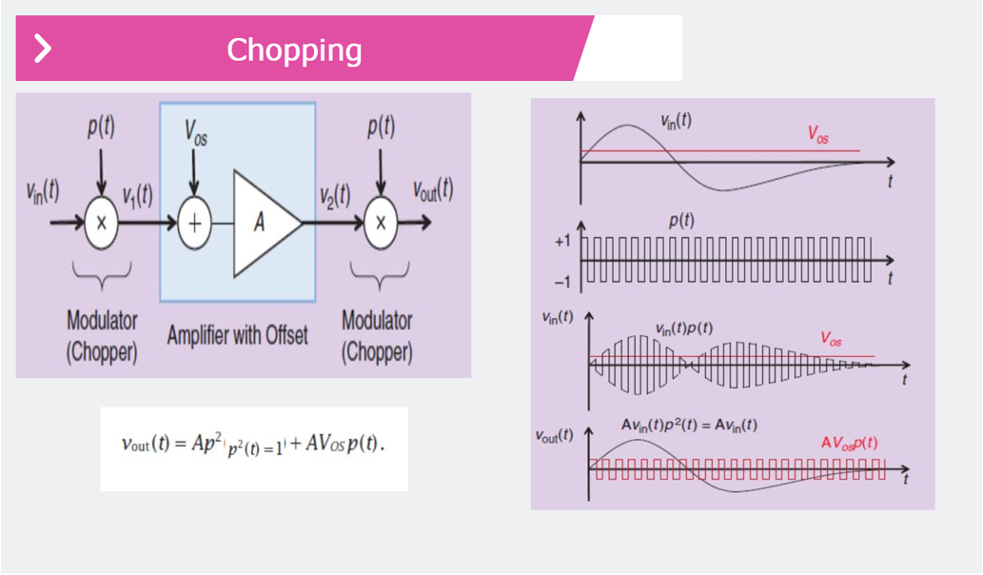
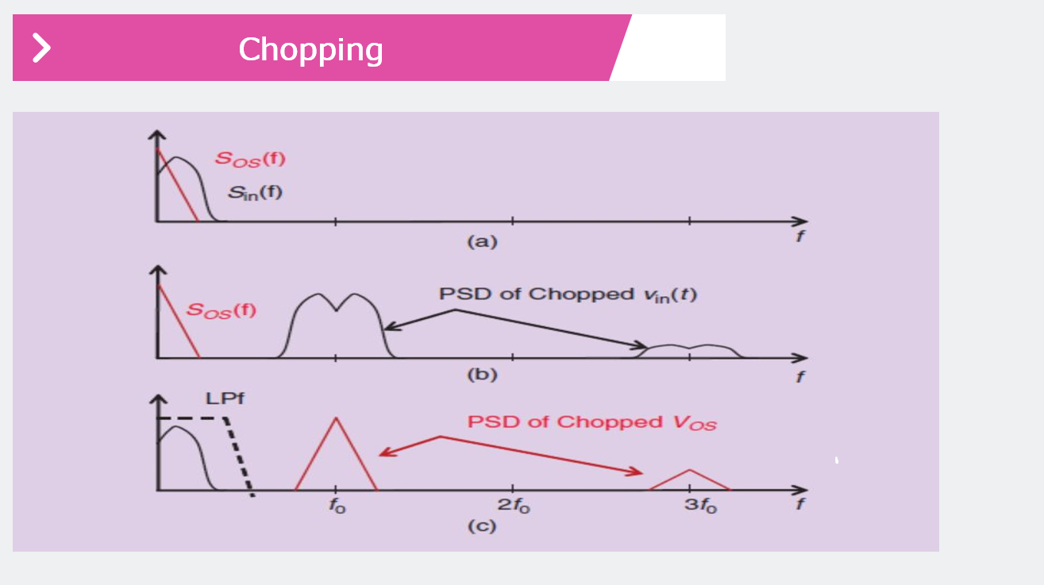
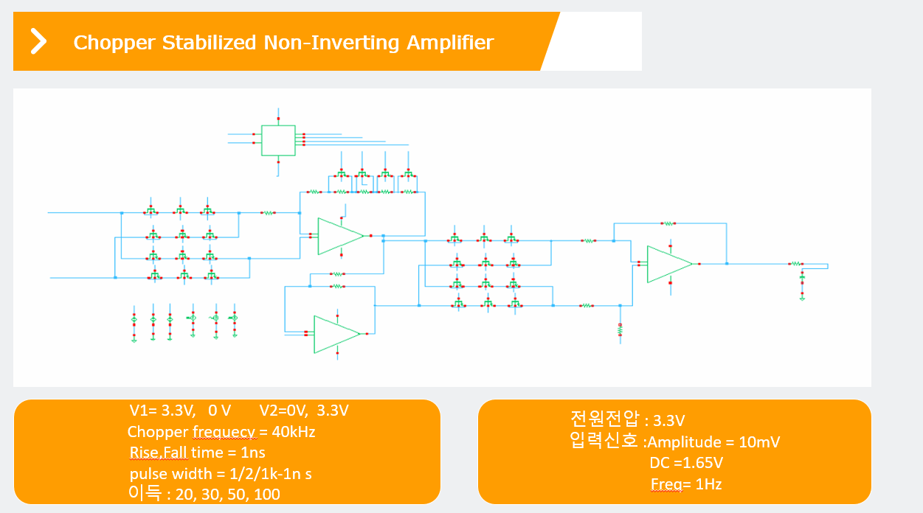
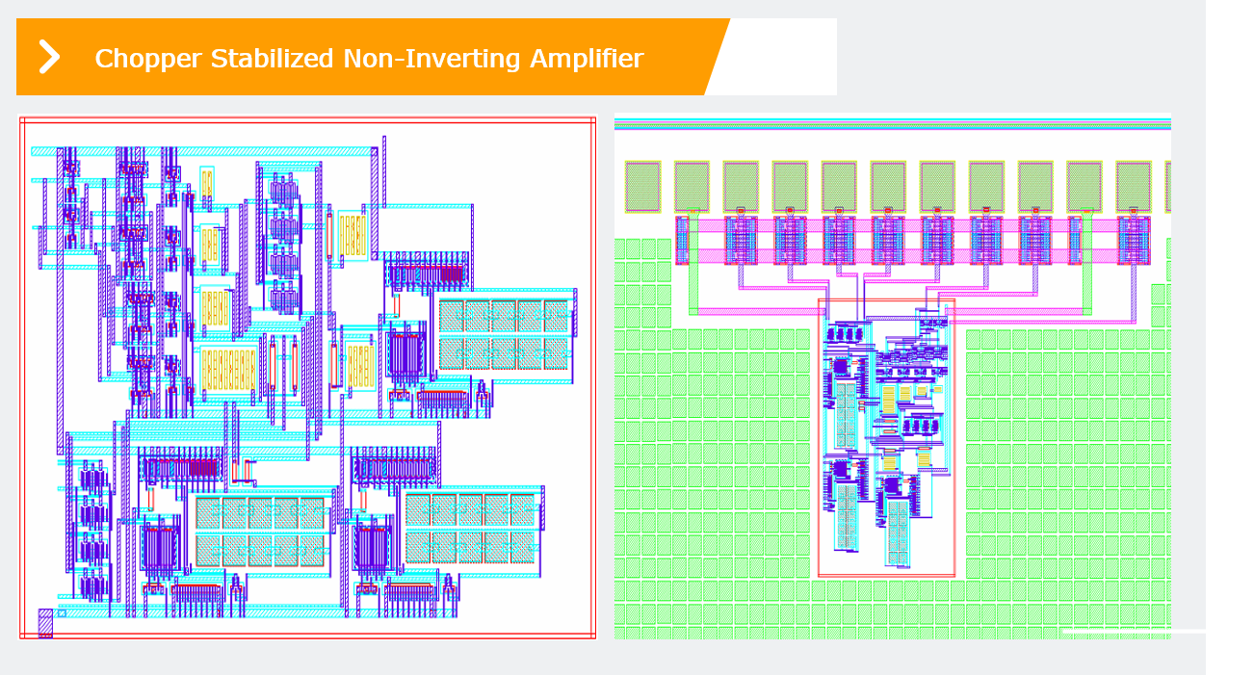
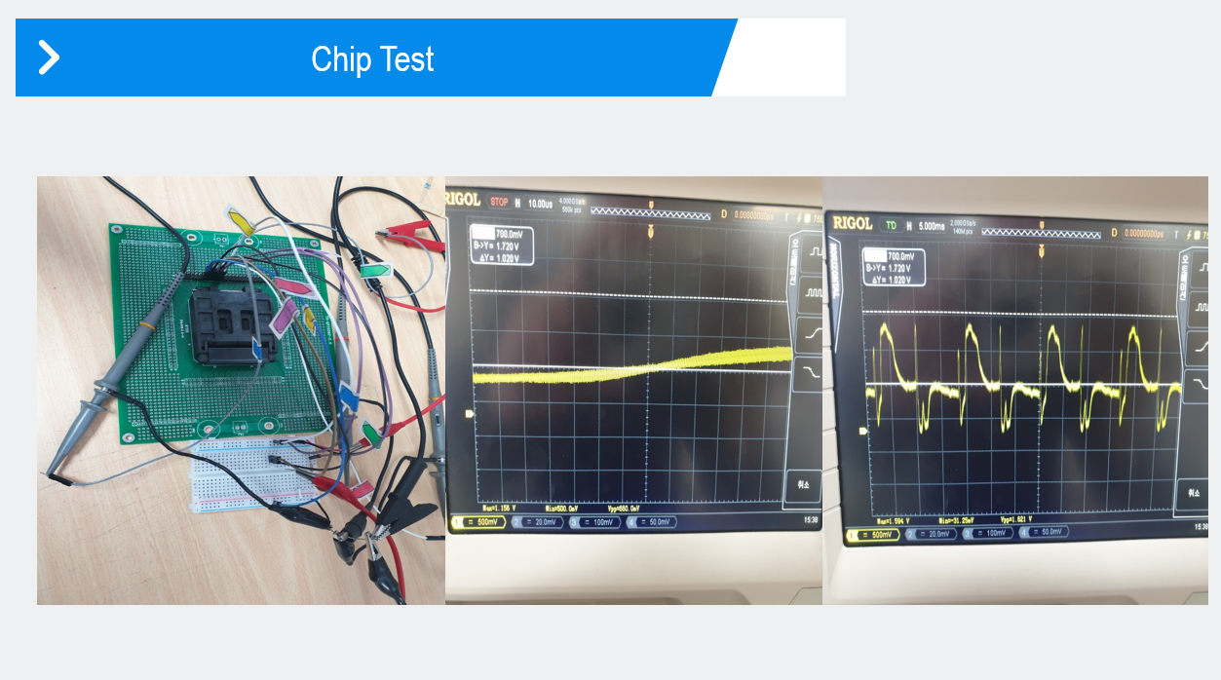
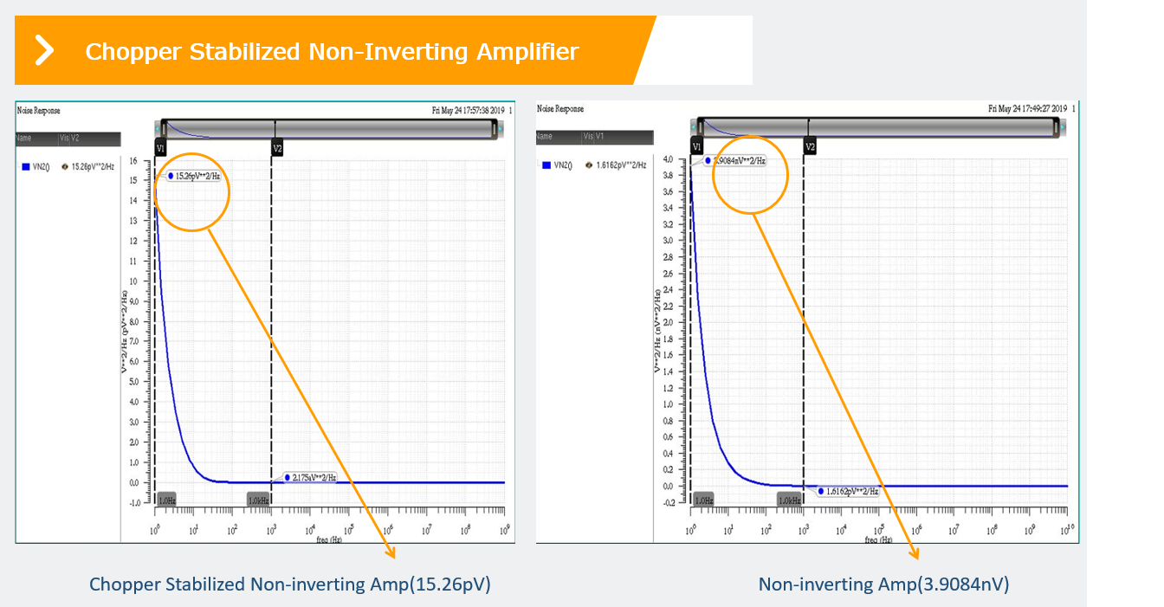
2020 IDEC Congress CDC
Low Noise Chopper Stabilized Non-Inverting Amplifier Using Dummy Mos
김창윤, 도현우, 김준우, 조성익
전북대학교
현대사회가 4차 산업혁명으로 나아가 IoT(Internet of Things), Mobile 등의 지능정보 기술들이 발전하여 다양한 기존 산업들과 융합되고 있다. 기존 산업들이 요구되는 아날로그 정보들은 불규칙하고 직접적으로 신호처리에 용이한 디지털 정보로 변환하기 위한 잡음처리 기술이 요구된다. 잡음은 형태에 따라 다양하게 구분된다. 그 중에서도 능동소자 내 존재하는 Flicker Noise에 초점을 맞추었다. 능동소자는 능동적으로 동작하는 소자를 의미하며, 대표적으로 Diode, Transistor가 있다. 이러한 능동소자를 포함하여 모든 전기적 소자 부품은 본래적으로 잡음을 발생시키며 그 중에도 Flicker Noise 주요 잡음으로 설정하고자 Chopping을 사용한다. 저주파에서 갑자기 크게 증가하는 Flicker Noise는 Noise Spectrum이 1/f의 함수에 따라 변한다. 그 중에서 Flicker Noise를 주요 잡음으로 잡고 Chopping을 적용한 Interface 회로를 적용하여 Noise를 없애고자 한다.
Chopper Stabilized Non-Inverting Amplifier와 Input Referred Noise를 비교하기 위해 이득이 같도록 Chopping을 적용하지 않은 Non-Inverting Amplifier를 설계하였다. Chopping을 적용하지 않은 비 반전 증폭기는 Flicker Noise를 포함한 Vos가 저주파 대역에서 3.906nV/Hz가 나왔다. Chopper Stabilized Non-Inverting Amplifier는 스위치 전하를 1차 근사치로 취소할 수 있었으며 Flicker Noise를 포함한 Vos를 저주파 대역에서 15pV/Hz로 기존의 Non-Inverting Amplifier에 비해 Flicker Noise를 포함한 Vos를 저주파 대역에서 줄였다.
‘본 논문은 IDEC 지원으로 수행됨＇

